Slide 1

操作系统课设：exec.c执行过程
荆嘉政，高翔宇
2019.10.21

Slide 2
大纲
概述
细节
数据提取
可视化
分工

Slide 3
大纲
概述
细节
数据提取
可视化
分工

Slide 4
概述
主要目标：展示exec.c执行过程
核心展示函数：do_execve()（函数在执行新程序时对命令行参数和环境参数进行初始化， 返 返回新程序的运行地址，运行新加载的程序）
其他展示函数：copy_strings()（从用户空间复制参数到内核空间提供给目标函数执行）
可视化思路：1.为了更清楚的展示内核代码的执行过程，我们将变量拟人化，并把程序运 行空间比作小人生存的场景。
2.把各种内核中发生的动作分类，编写不同类型的动画进行展示。
分工：荆嘉政主要负责提取数据，高翔宇主要负责可视化

Slide 5
大纲
概述
细节
数据提取
可视化
分工

Slide 6
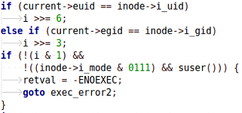
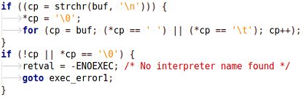


细节
所选内容较少→实现较为详细
细节的取舍：1.有明确意义的部分（取）
2.出现关键变量操作（取）
3.关键函数（取）
4.简单、无关的代码、函数（舍）
判断是否有权限执行目标函数
字符串清洗
关键判断参数的复制
复制参数的函数
简单的计数函数

Slide 7
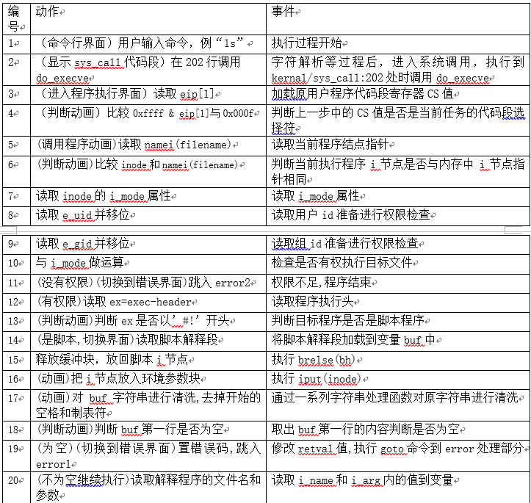
细节
共筛选出细节77步（不包括循环的部分）
开始动画
读取动画
错误动画
判断动画
赋值动画
细节说明表截图

Slide 8
大纲
概述
细节
数据提取
可视化
分工

Slide 9
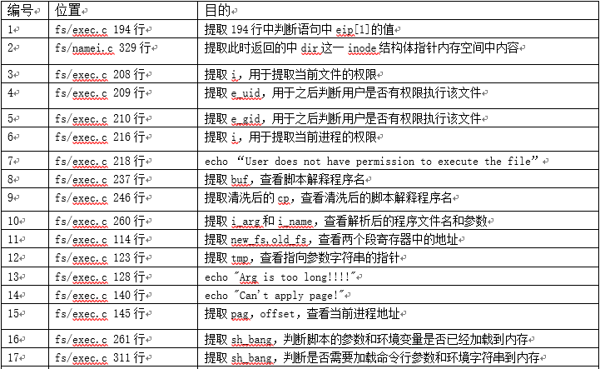
数据提取
断点数量：27处
断点类型：查看型，标记型
提取用户id和组id准备检查权限
提取清洗前后的字符串查看效果
若触发此断点则原程序进入错误界面
代码提取表截图

Slide 10
大纲
概述
细节
数据提取
可视化
分工

Slide 11
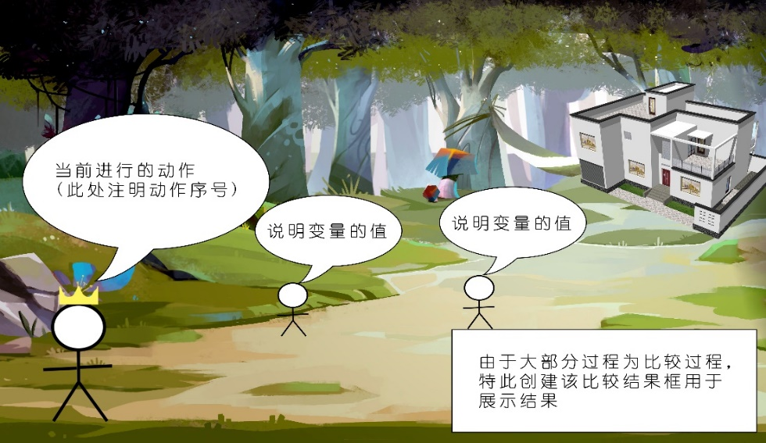
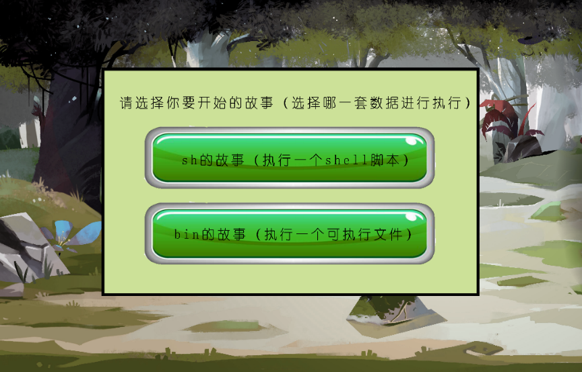
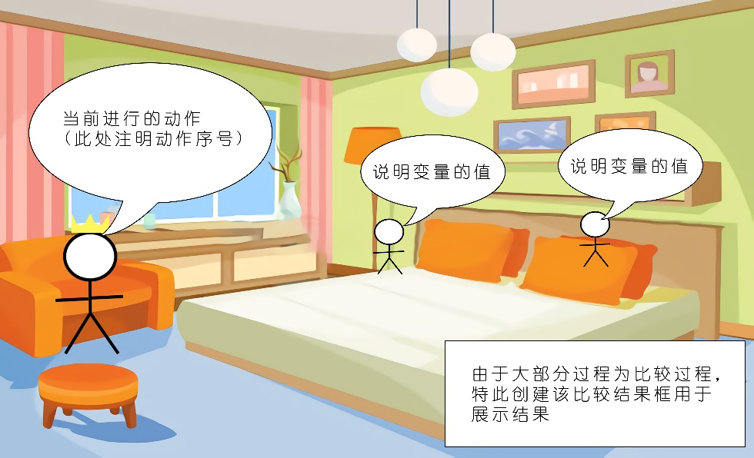
可视化
特色：拟人化，动画化，模块化
界面展示：
开始界面
程序运行环境

Slide 12


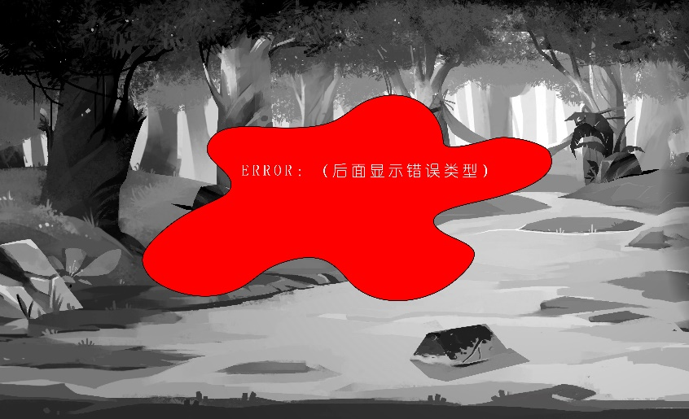



可视化
界面展示：
卡车（表示复制字符串）
小人搬箱子（变量赋值）
报错界面
喷头（表示字符串清洗）

Slide 13
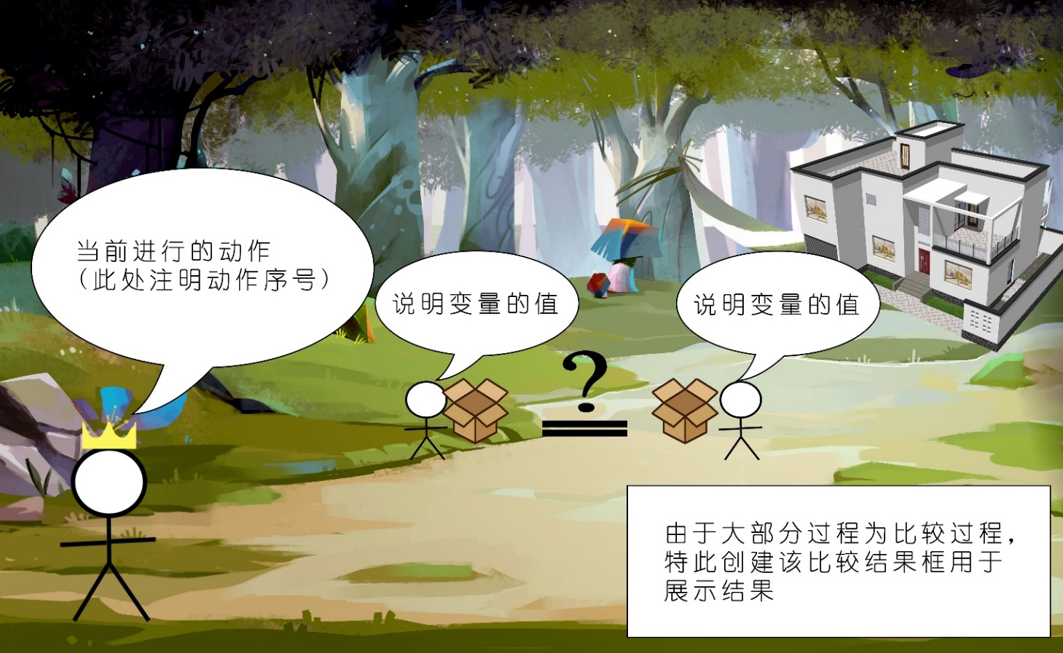
可视化
模块化：六大类动画——判断相等，赋值，提取数据 ，错误中断，运算，字符串显示
第一类动画：判断相等

Slide 14
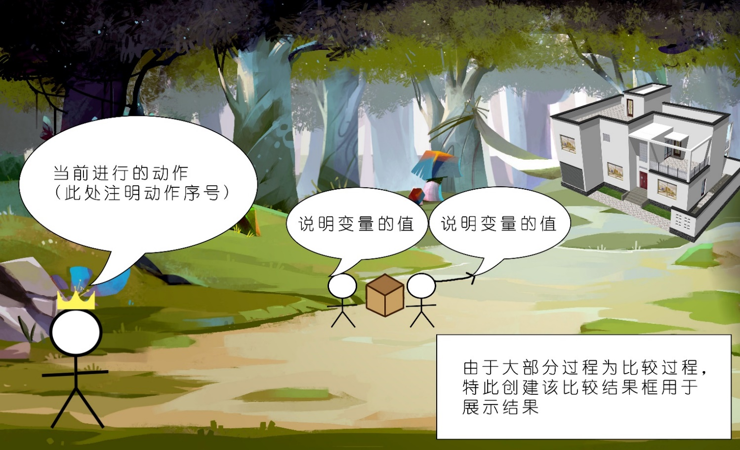
可视化
模块化：六大类动画——判断相等，赋值，提取数据 ，错误中断，运算，字符串显示
第二类动画：赋值

Slide 15
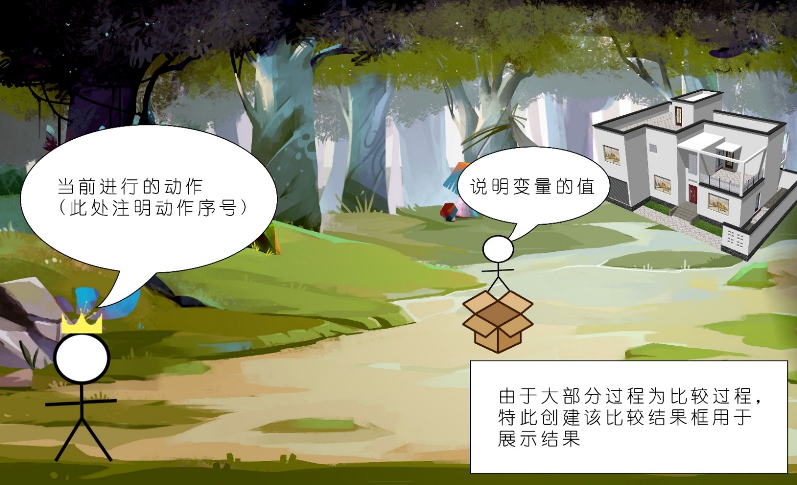
可视化
模块化：六大类动画——判断相等，赋值，提取数据 ，错误中断，运算，字符串显示
第三类动画：提取数据

Slide 16


可视化
模块化：六大类动画——判断相等，赋值，提取数据 ，错误中断，运算，字符串显示
第四类动画：错误中断

Slide 17
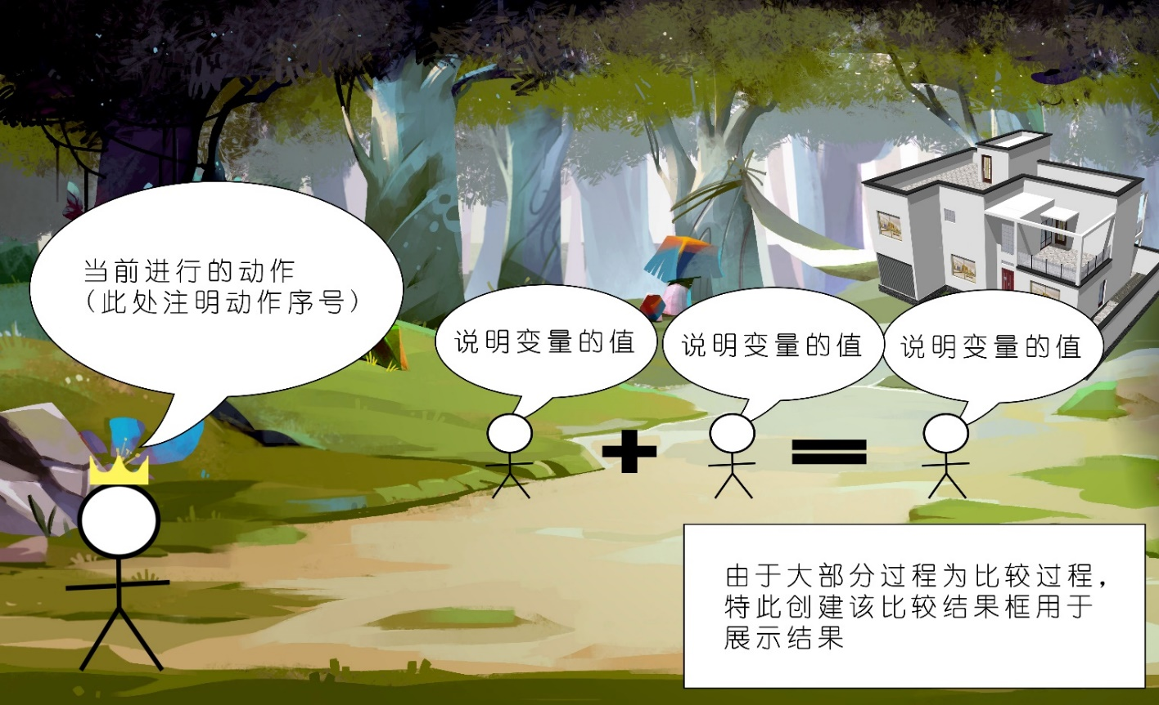
可视化
模块化：六大类动画——判断相等，赋值，提取数据 ，错误中断，运算，字符串显示
第五类动画：运算

Slide 18
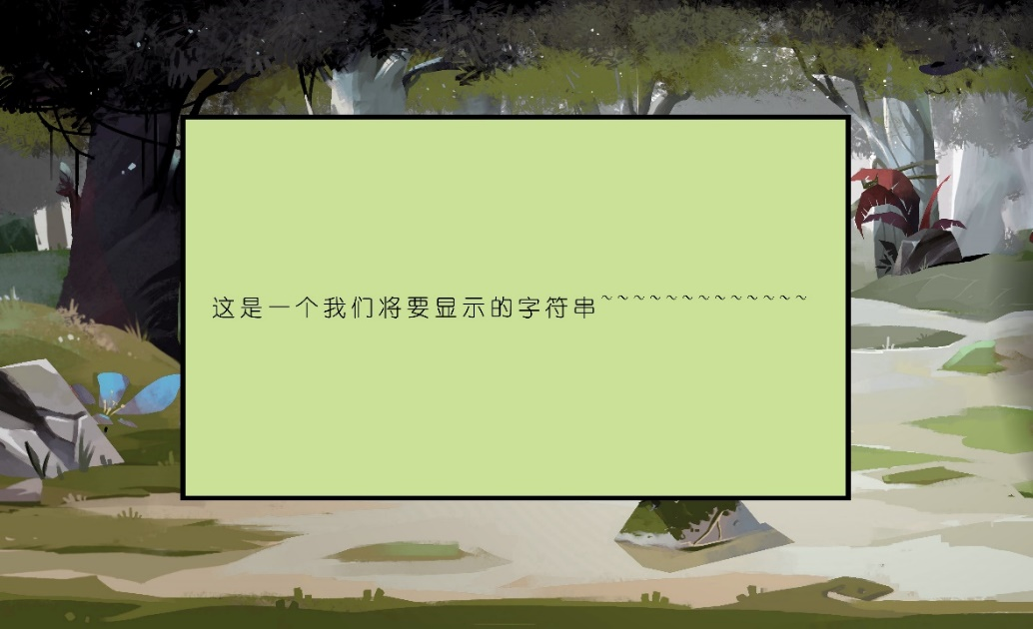
可视化
模块化：六大类动画——判断相等，赋值，提取数据 ，错误中断，运算，字符串显示
第六类动画：字符串显示

Slide 19
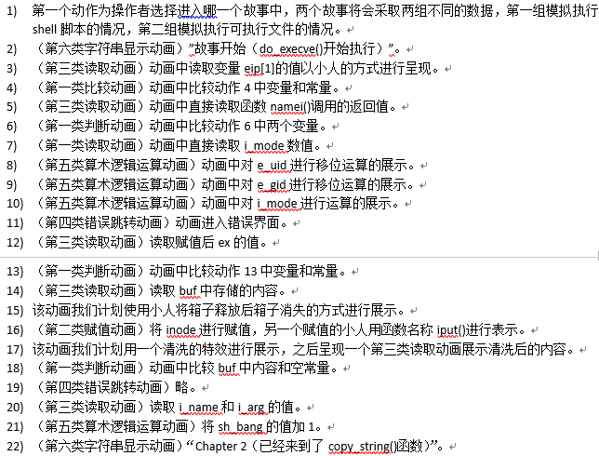
可视化
文字描述：
动画类型
动画内容
动画描述截图

Slide 20
大纲
概述
细节
数据提取
可视化
分工

Slide 21
分工
荆嘉政：1.筛选需展示的过程
2.编写gdb脚本提取数据
3.读取数据并转为json格式
4.搜集和预处理动画素材，设计网页样式
高翔宇：1.将json格式的文件读入
2.模块化的编写上述各中动画场景并组合。
3.搭建服务器并调试

Slide 22

Thank You

